Slide 1

PROGETTO CONTINUITA’
Anno scolastico 2017/2018
Laboratorio “la Festa del Natale”
Scuola Infanzia Santa Caterina Sezioni A/B/C
Classi 5° t.p. Santa Caterina A/B/C
I bambini dell’ultimo anno della scuola dell’infanzia e delle 5° si sono incontrati per un laboratorio che ha visto coinvolti gli alunni nella realizzazione di addobbi natalizi e per la preparazione del coro di natale.

Slide 2
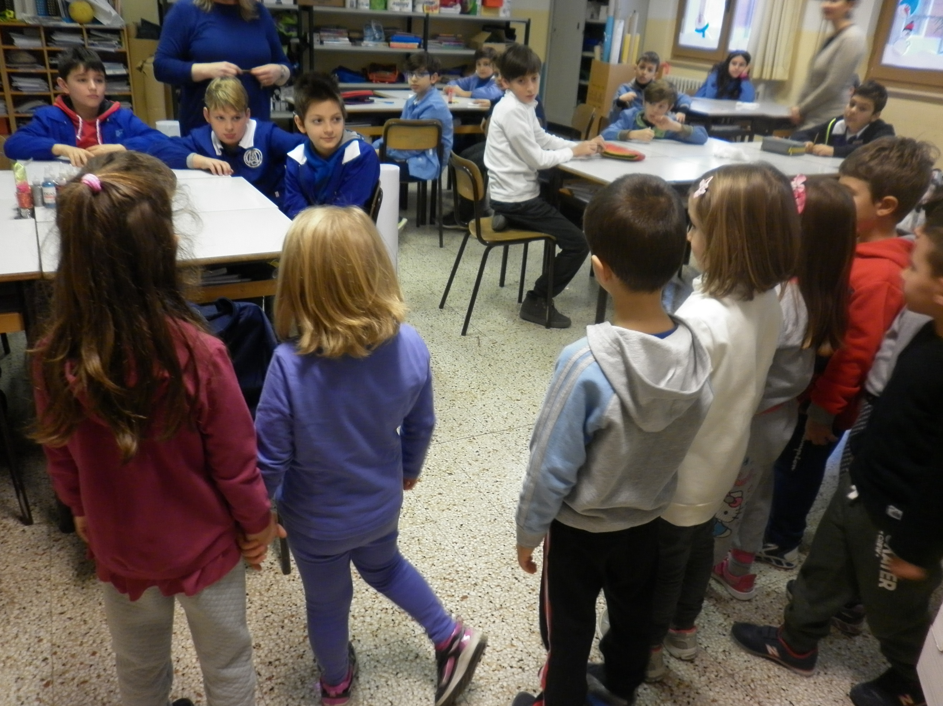

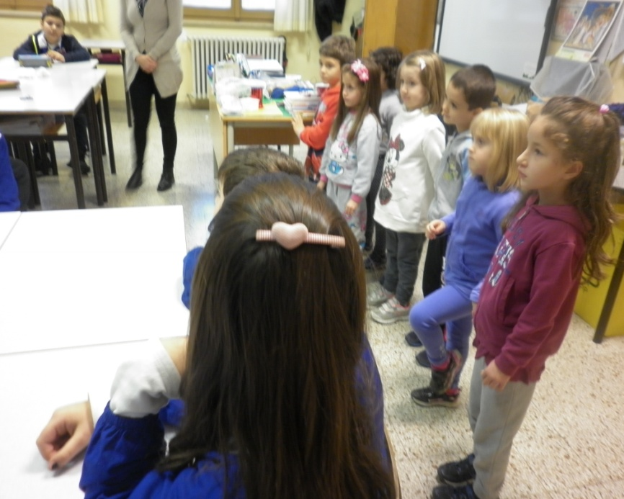

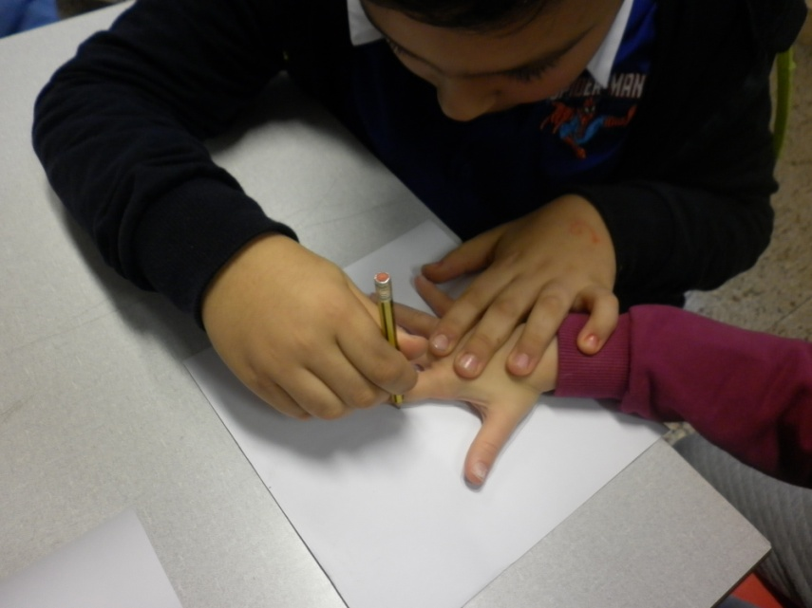
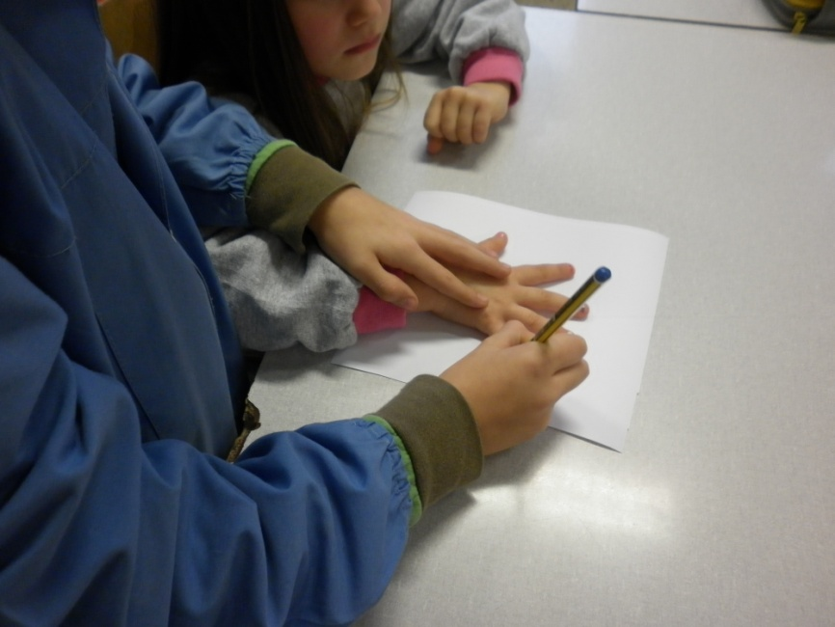
CI PRESENTIAMO E POI FORMIAMO…GRUPPI
SEZIONE A / CLASSE 5° A
ADESSO AL LAVORO…LA MIA MANINA STA PER DIVENTARE UN BEL…BABBO NATALE

Slide 3
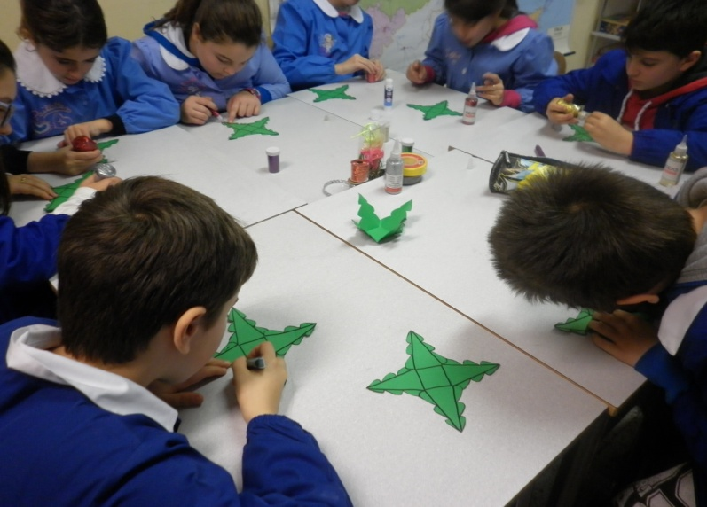
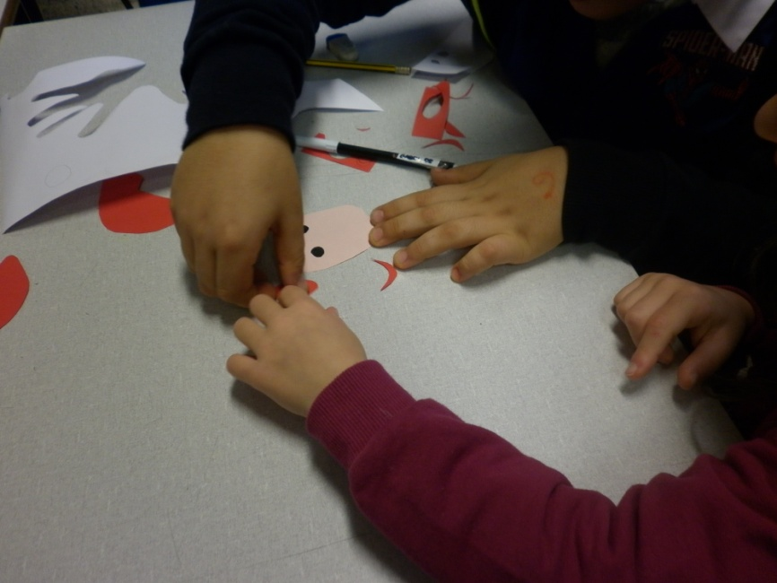
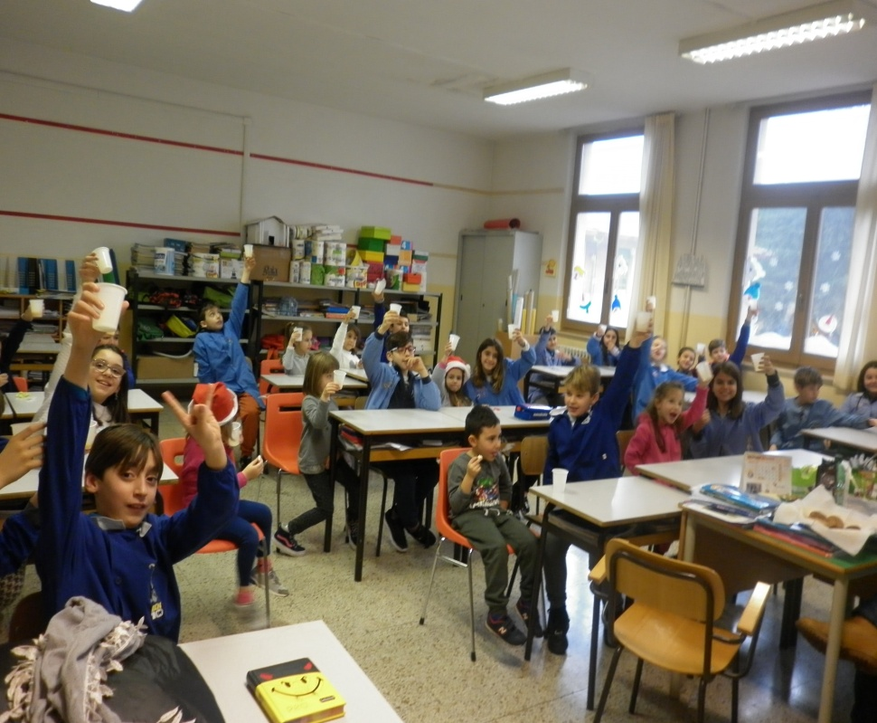
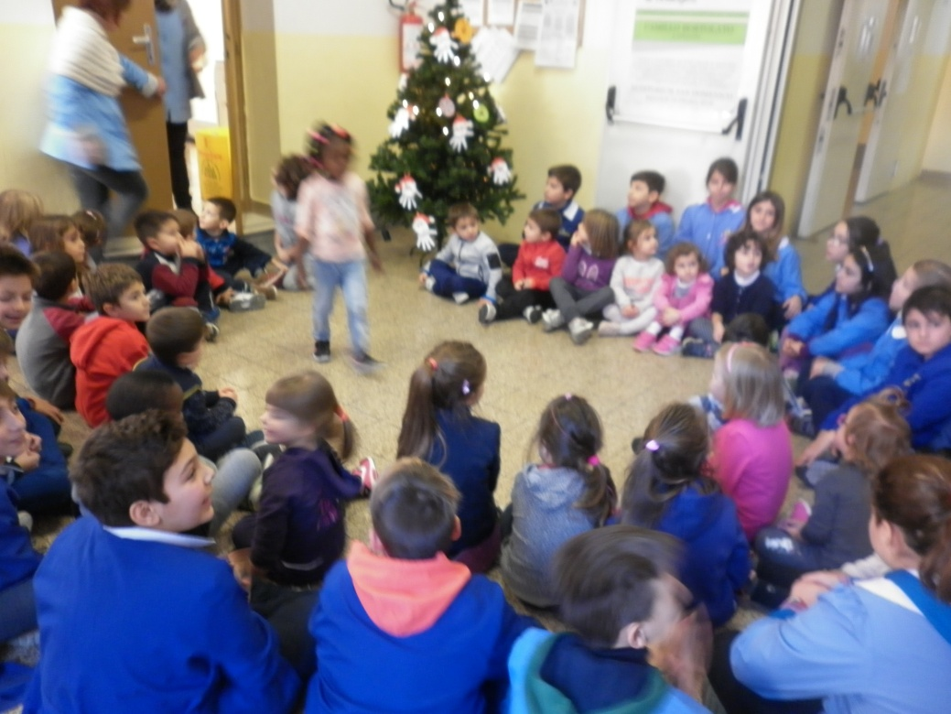
C’è un gruppo di grandi che prepara un bel dono per i bambini della scuola dell’infanzia!!!
UN BEL CIN CIN INSIEME
E ADESSO I NOSTRI ADDOBBI ALL’ALBERO

Slide 4
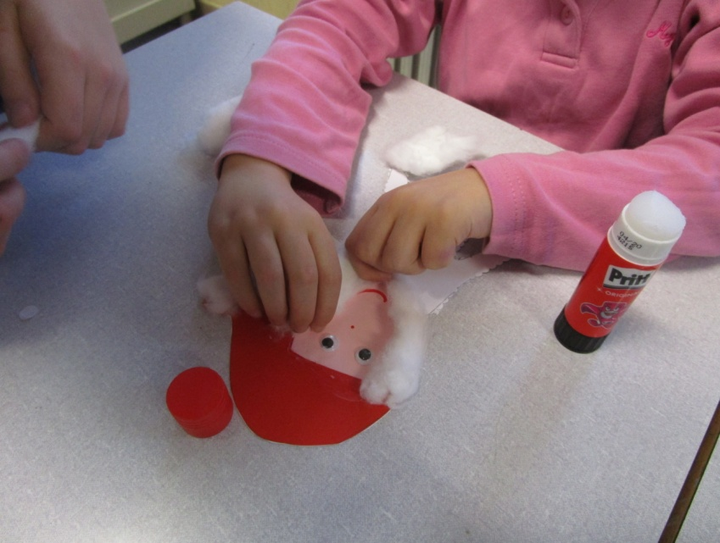
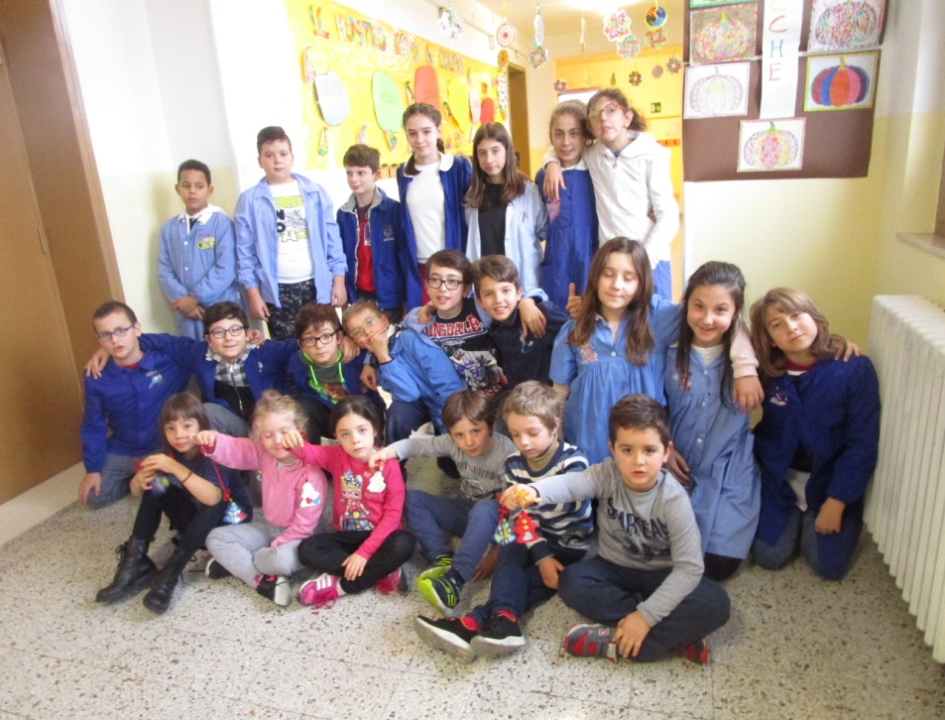
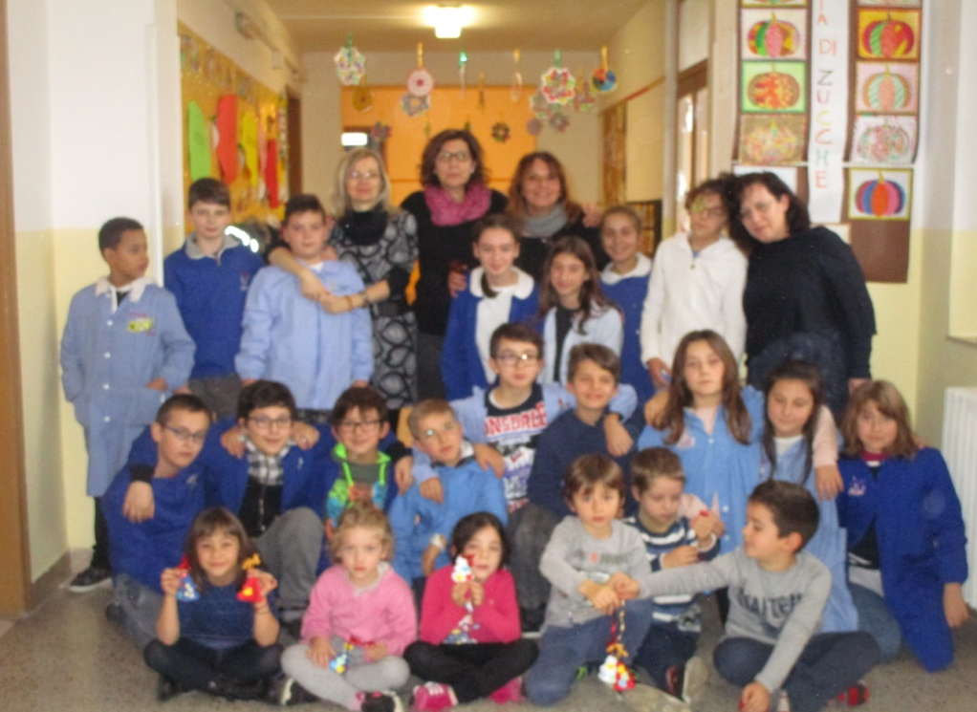
IL GRUPPO AL COMPLETO
SEZIONE B / CLASSE 5° B

Slide 5
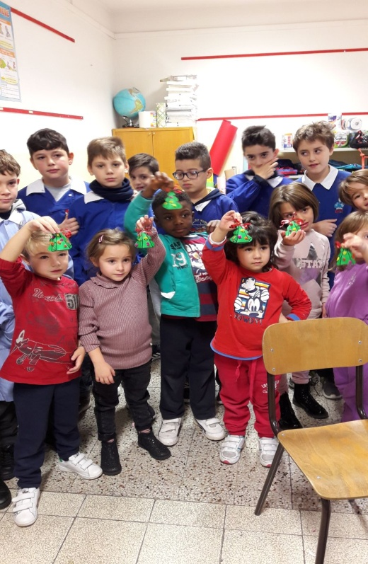
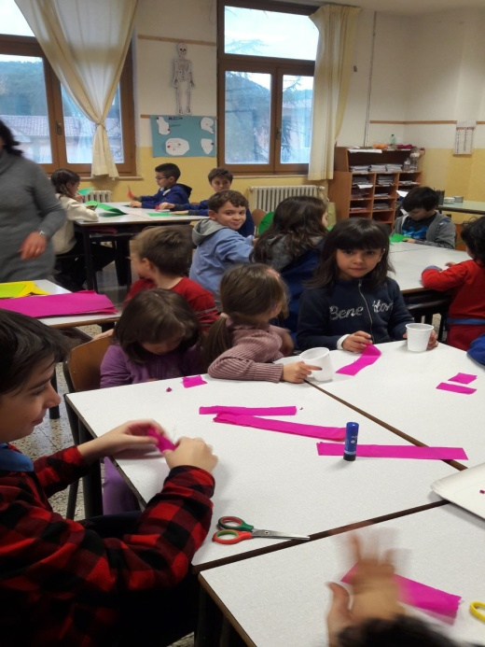
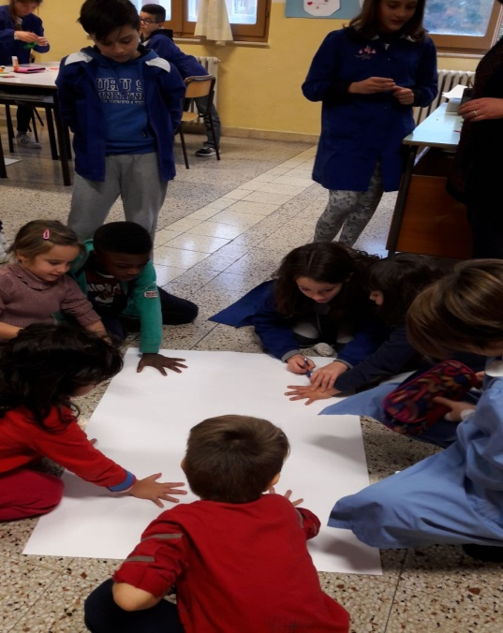
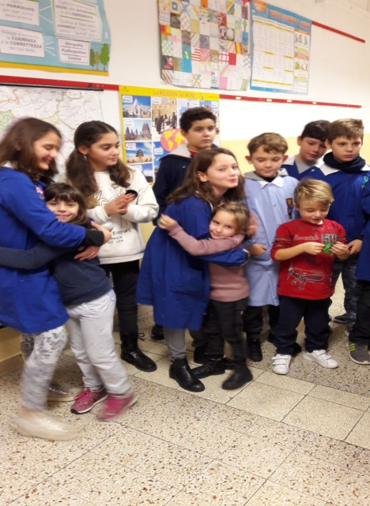
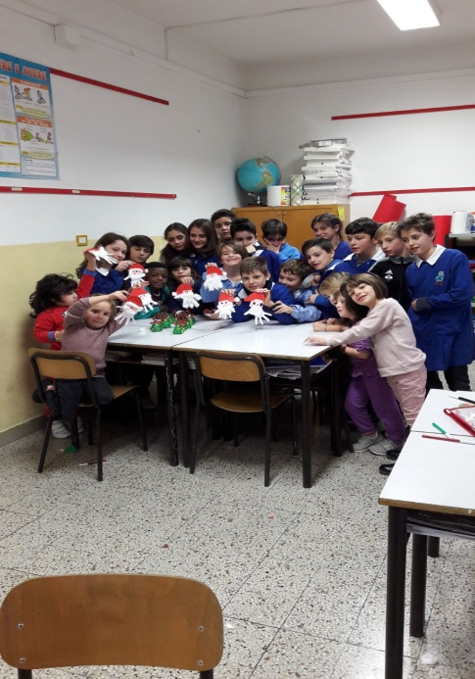
SEZIONE C /CLASSE 5° C

Slide 6
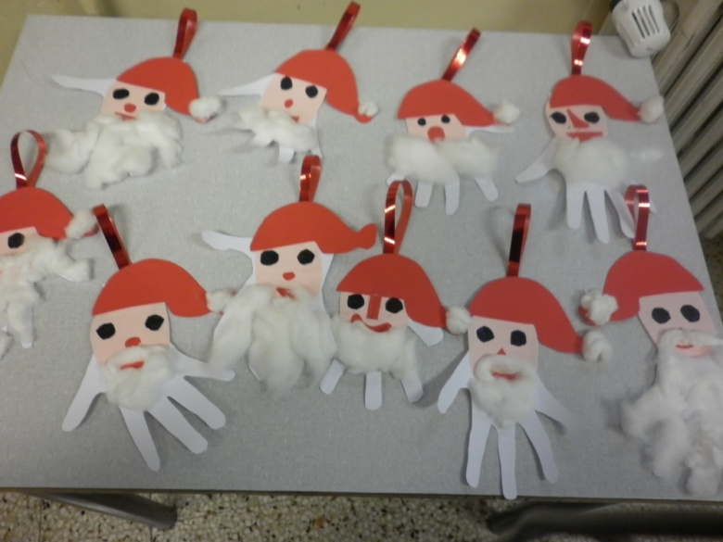
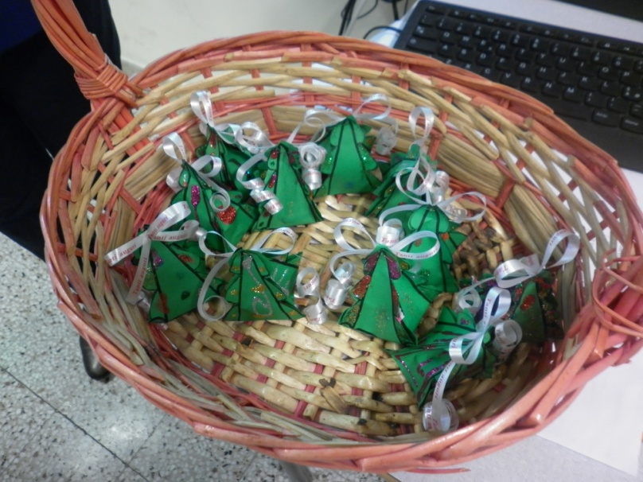
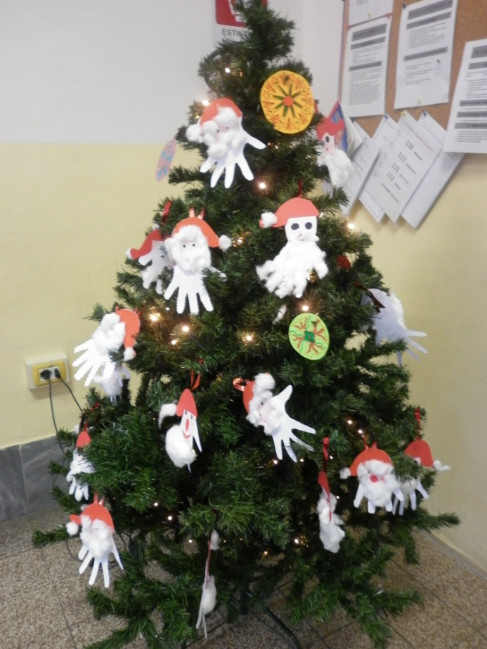
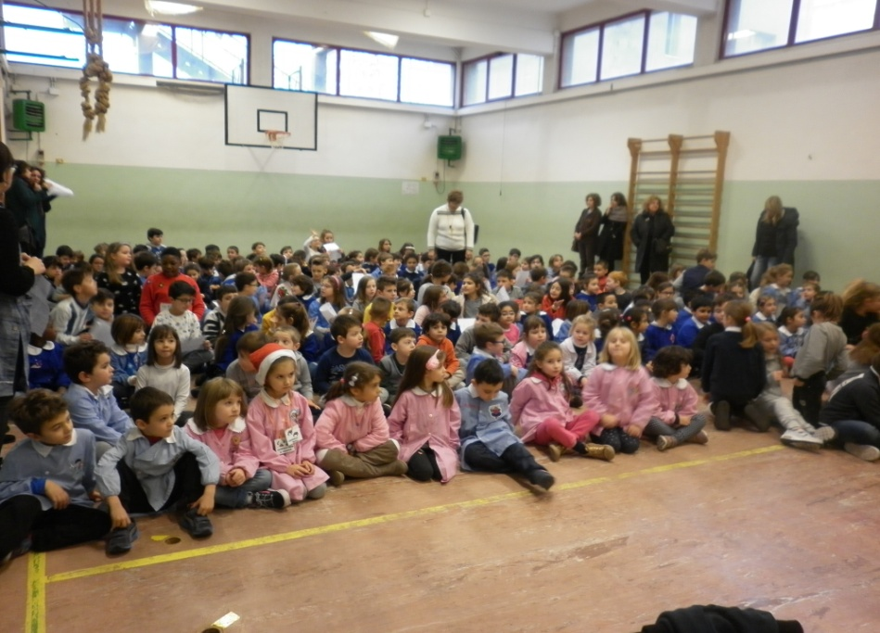

CHE CORO!!!

